Slide 1
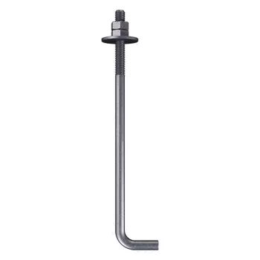
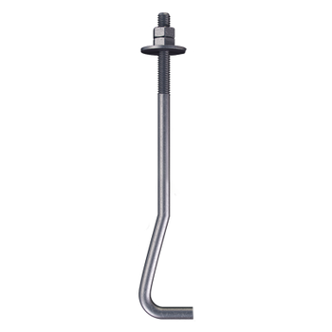
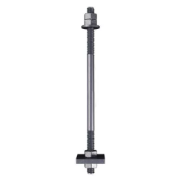
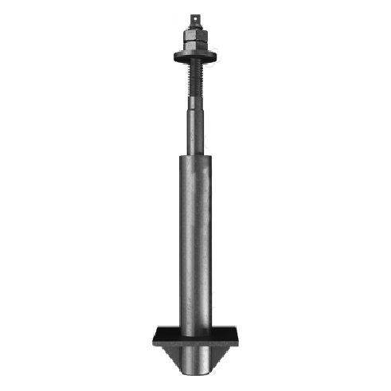
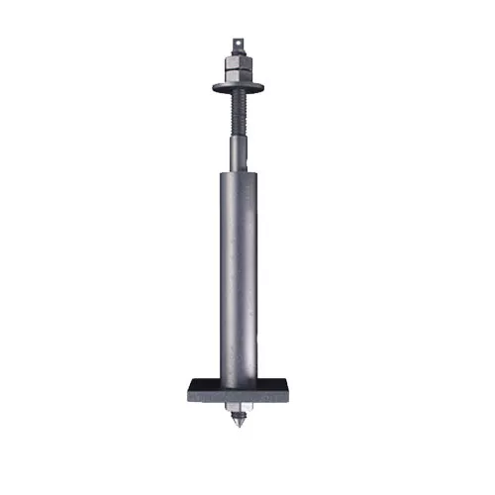
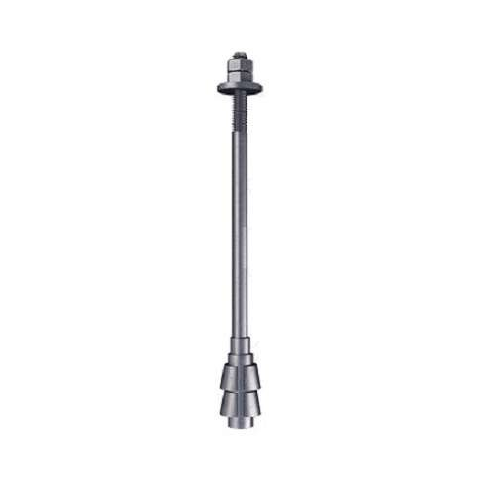
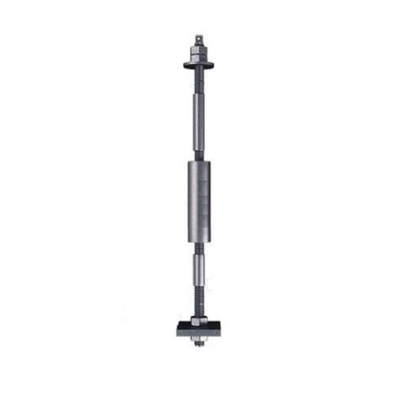
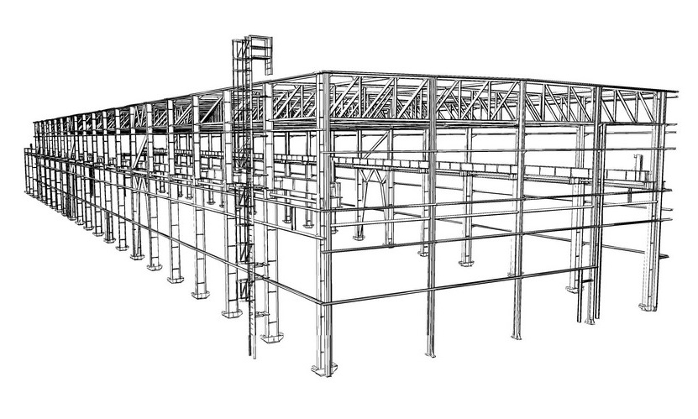
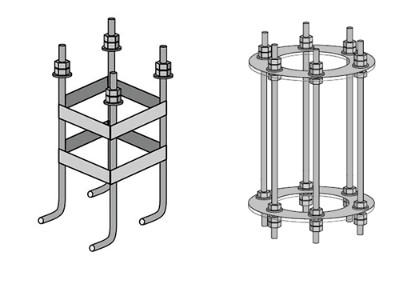
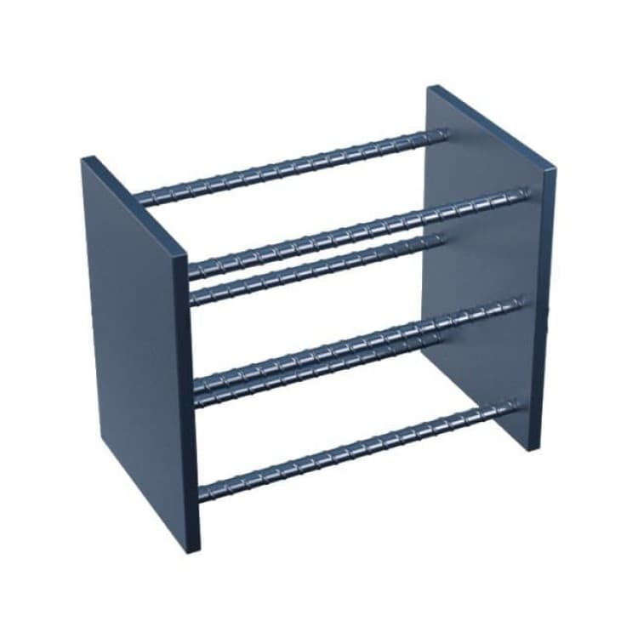
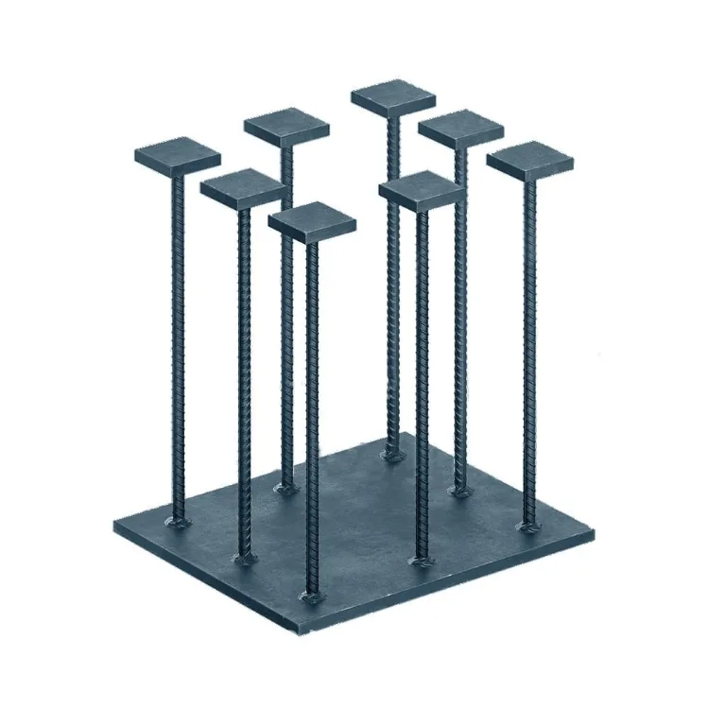
Продукция производства МК Холдинг
Фундаментный болт ГОСТ 24379
Изготавливаются:
Диаметром от 12 до 140 мм
Длиной от 150 до 5000 мм
Из марок сталей:
09Г2С; Ст3; 40Х
Покрытие:
Цинкование
Горячее цинкование
Термодиффузия
Без покрытия
Строительные металлоконструкции
Завод металлоконструкций компании МК Холдинг изготавливает строительные и технологические металлоконструкции из чёрных и цветных металлов
Мощность производства – 4200 тонн в год
Численность персонала – 100 человек
Площадь цехов – 3000 м2
Площадь открытого склада – 3000 м2
Выполняемые работы:
Разработка чертежей стадии КМ; КМД
Комплектация металлопрокатом
Заготовительные работы
Сборка марок металлоконструкций
Сварка
Контрольная сборка
Пескоструйная и Дробометная очистка до степени Sa 2; 2.5
Контроль ОТК
Окраска
Маркировка и упаковка
Доставка до строительной площадки
Монтаж металлоконструкций
Подготовка всей исполнительной документации
Анкерные блоки
Анкерные фундаментные блоки (БФБ - блоки фундаментных болтов) представляют из себя закладные элементы, состоящие из фундаментных болтов ГОСТ 24379.1-2012 связанных (сваренных) между собой по средством сортового металлопроката с четким выдерживанием межосевых расстояний.
Закладные изделия
Наш завод изготавливает закладные изделия серии 1.400-15; 1.400-6/76; М0-М8/МС а так же по чертежам заказчика
Сварка элементов закладных изделий выполняется на специализированном оборудовании АДФС 2001 ГОСТ 8713 (автоматическая сварка под флюсом), так же по ГОСТ 14771 с зенкованием отверстий

